Slide 1
Одноранговая сеть (P2P)

Slide 2
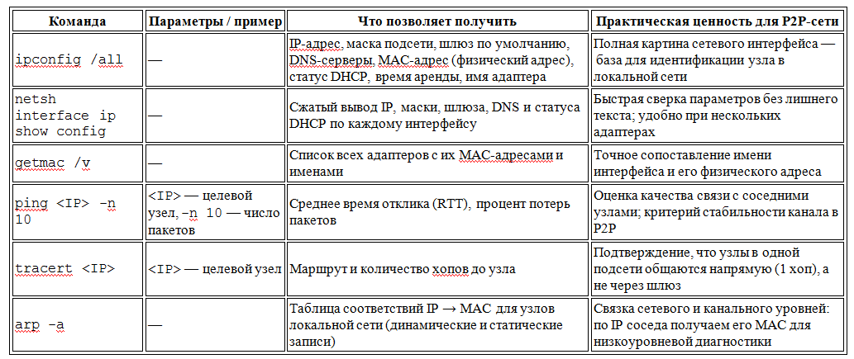
Задание 1

Slide 3
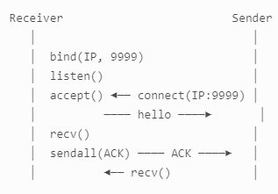
Задание 2 (a)
Сокет — это программная конечная точка сетевого соединения, которая объединяет IP-адрес и порт. В Python для работы с сокетами используется стандартный модуль socket. Для надёжной доставки сообщений в P2P-сетях применяется протокол TCP: он гарантирует, что данные дойдут до получателя без потерь и в правильном порядке.
В одноранговой сети нет центрального сервера — каждый узел равноправен. Один узел выступает в роли приёмника (открывает порт и ждёт соединения), другой — в роли отправителя (подключается к известному IP и шлёт сообщение). Роли задаются аргументами командной строки при запуске скрипта.
bind(IP, 9999) — эта команда закрепляет сокет за указанным IP‑адресом и портом 9999, позволяя узлу принимать входящие соединения на этой точке и делая его доступным для соседей в локальной сети.
listen() — переводит сокет в режим ожидания подключений, задавая очередь из ожидающих клиентов, чтобы узел мог корректно обрабатывать входящие запросы в рамках P2P‑взаимодействия.
accept() — блокирует выполнение до появления подключения, а затем возвращает новый сокет и адрес клиента, фактически устанавливая соединение и позволяя начать обмен данными с конкретным соседом.
connect(IP:9999) — инициирует TCP‑соединение с удалённым узлом по заданному IP и порту 9999, выступая точкой старта для передачи данных со стороны отправителя в одноранговой сети.
sendall(hello) — гарантированно отправляет все байты сообщения (например, «hello from P2P») получателю, обеспечивая надёжную передачу данных без потерь в рамках TCP‑сессии.
recv(1024) — читает до 1024 байт входящих данных из сокета, блокируясь до поступления информации или разрыва соединения, и служит основным способом получения сообщений и подтверждений в P2P‑обмене.
sendall(ACK) — отправляет узлу‑партнёру подтверждение (ACK) о приёме данных, завершая логический цикл «запрос — ответ» и давая обратную связь о корректности доставки сообщения.

Slide 4




Задание 2 (a)
Приёмник создаёт TCP-сокет, привязывается к порту 9999 и ждёт входящее соединение. Получив сообщение, выводит его в консоль и отправляет обратно подтверждение.
bind привязывает сокет к порту, listen переводит его в режим ожидания. accept блокирует выполнение до тех пор, пока кто-то не подключится — в этот момент возвращается новый сокет conn для обмена данными и адрес подключившегося узла.
Отправитель создаёт сокет, подключается к IP-адресу соседа и отправляет текст. Ответ от соседа читается через recv.
connect устанавливает TCP-соединение с приёмником. Если сосед недоступен или не слушает порт — произойдёт исключение ConnectionRefusedError, которое достаточно перехватить одной проверкой. После установки соединения обе стороны симметричны: обе могут sendall и recv. Вся логика укладывается в несколько строк — никаких библиотек кроме socket не требуется.

Slide 5

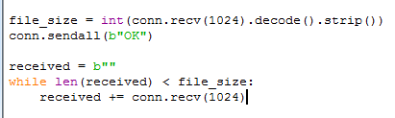
Задание 2 (б)
При передаче короткого текста достаточно одного sendall и одного recv. С файлом сложнее: размер может превышать буфер приёмника, поэтому содержимое передаётся порциями в цикле. Чтобы приёмник знал, сколько байтов ждать, отправитель передаёт размер файла отдельным сообщением до начала передачи содержимого.
Отправитель: размер перед данными
Приёмник: цикл приёма по размеру

Slide 6
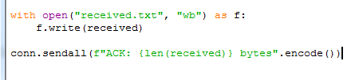



Задание 2 (б)
Передача строится на трёх шагах. Сначала отправитель передаёт размер, приёмник отвечает «OK». Затем отправитель передаёт содержимое файла, приёмник накапливает данные в цикле до заявленного размера. После сохранения файла приёмник отправляет подтверждение ACK, а отправитель читает его и фиксирует успешную доставку.
Отправитель: ожидание подтверждения
Приёмник: сохранение и подтверждение
Приёмник получает байты по сети и записывает их через open в бинарном режиме "wb". Без b Windows преобразует \n в \r\n, и размер сохранённого файла не совпадёт с заявленным. Контроль размера на каждом этапе — главный механизм целостности: если заявленный и фактический размеры совпадают, передача прошла без потерь.

Slide 7
Задание 3
Модели синхронизации: lockstep и передача изменений
В распределённых системах с интерактивным взаимодействием в реальном времени применяются две базовые модели синхронизации. Lockstep (пошаговая синхронизация) — каждый узел перед переходом к следующему такту ждёт, пока все остальные узлы подтвердят готовность. События выполняются строго синхронно: если один игрок отдаёт приказ юниту на такте N, все остальные обрабатывают этот приказ на том же такте. Это гарантирует детерминированность, но создаёт зависимость от самого медленного участника: задержка одного узла тормозит всю систему. Передача изменений (delta sync) — узлы обмениваются не полным состоянием, а только изменениями: координаты переместились на 5 единиц, здоровье уменьшилось на 10. Приёмник применяет дельту к своей копии состояния. Эта модель терпимее к задержкам, но порождает проблему расхождения: если дельта потерялась, копии состояний расходятся, и их нужно сверять. В большинстве стратегий реального времени (RTS) используется гибрид: lockstep для передачи приказов игроков, локальная симуляция — для расчёта их последствий. В шутерах чаще применяется передача изменений состояния с упором на минимальную задержку.

Slide 8
Задание 3
Одновременные события и логические часы
Когда два игрока одновременно атакуют один и тот же юнит, в распределённой системе нет «абсолютного времени», которое позволило бы сказать, кто ударил первым. У каждого узла свои собственные часы, и пакеты приходят с разной задержкой. Для упорядочения событий применяются логические часы Лампорта — каждому событию присваивается порядковый номер (метка), который увеличивается при отправке и приёме сообщений. Если узел A отправляет приказ «удар» с меткой 5, а узел B — с меткой 6, система обрабатывает их в порядке меток, даже если на самом деле B нажал кнопку на миллисекунду раньше. Это даёт полный порядок — одинаковую последовательность на всех узлах, но не обязательно отражает реальную хронологию. Альтернатива — векторные часы, которые сохраняют информацию о причинно-следственной связи: «событие A произошло до события B» или «они параллельны». В играх чаще используется простой подход: метка такта (turn number) выступает как логические часы. Все приказы, переданные на такте N, выполняются одновременно, а конфликт разрешается детерминированной функцией — например, по идентификатору игрока. Так одинаковые удары обрабатываются одинаково на обоих клиентах, и рассинхрона не возникает.

Slide 9
Задание 3
Отказоустойчивость и транспортный протокол
Отказ узла — закрытие игры или обрыв сети — это классическая проблема распределённых систем. Возможны три стратегии: match continues — остальные узлы берут управление на себя (ИИ заменяет выпавшего игрока), pause and wait — система ждёт восстановления соединения заданное время, match abort — матч считается прерванным. Выбор зависит от модели синхронизации: lockstep не может продолжаться без одного узла, так как все ждут его такт, поэтому требует либо паузы, либо замены. Передача изменений может продолжаться, но состояния будут расходиться, и при восстановлении потребуется полная ресинхронизация — передача актуального состояния от одного из узлов. Что касается транспорта, для игр реального времени обычно выбирают UDP вместо TCP. TCP гарантирует доставку, но ради этого задерживает все последующие пакеты, пока не доставит потерянный — это head-of-line blocking. В игре лучше потерять одну команду перемещения и получить следующую, чем ждать ретрансмита и отстать на полсекунды. UDP отдаёт приоритет низкой задержке над гарантией доставки: устаревшие пакеты просто отбрасываются, а актуальное состояние передаётся новым пакетом. Архитектура LAN-игры работает стабильно при низкой и предсказуемой задержке (1–5 мс в локальной сети) и надёжных каналах. Проблемы возникают при скачках задержки, потере пакетов и отказах узлов — там, где распределённая система должна выбирать между согласованностью и доступностью (теорема CAP), и игра почти всегда выбирает доступность ради играбельности.

